Slide 1
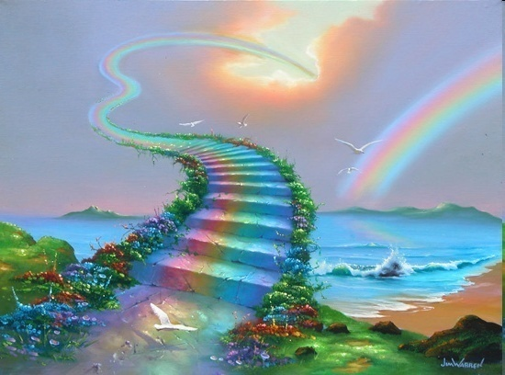
«Экологическая тропинка» в детском саду
Воспитатель : Тарасова Ольга Александровна

Slide 2
Актуальность :
Экологическое воспитание - одно из основных направлений в системе образования, это способ воздействия на чувства детей, их сознания, взгляды и представления.
Дети испытывают потребность в общении с природой. Они учатся любить природу, наблюдать, сопереживать, понимать, что наша Земля не сможет существовать без растений, насекомых, птиц и животных.

Slide 3
Цель:
«Экологической тропинки»
Сформировать у детей целостный взгляд на природу и место человека в ней, ответственное отношение к окружающей среде, выработать навыки грамотного и безопасного поведения в природе и быту.

Slide 4
Задачи:
«Экологической тропинки»
Развивать наблюдательность и любознательность детей в процессе ознакомления их с явлениями природы.
Формировать обобщённые представления о признаках природных объектов и явлений, устанавливать простейшие связи между ними;
Воспитывать у детей чуткое отношение ко всему живому (растениям и животным).
Развивать эстетическое восприятие природных явлений.

Slide 5
Идея:
«Экологической тропинки»
Создать в условиях детского сада
экологическую тропу,
экспериментальные площадки.
Участники проекта:
воспитатели, дети и родители
группы «Солнышко»

Slide 6
Ожидаемый результат:
Осознанно-направленное отношение детей к живой и неживой природе.
Сформированные знания о живой и неживой природе.
Способы оценки:
наблюдение,
беседы,
анализ продуктов творчества детей.

Slide 7
Формы и методы работы с детьми на экологической тропинке:
экологические беседы;
наблюдения в природе;
решение экологических ситуативных задач;
чтение художественной литературы;
обсуждение и проигрывание ситуаций;
труд в природе;
экологические развлечения, досуги;
экологические игры (дидактические, игры-путешествия, соревновательные, подвижные).

Slide 8
Формы и методы работы с родителями на экологической тропинке:
изготовление поделок, рисунков;
участие в конкурсах;
участие в совместных экологических развлечениях, досугах;
фотовыставки;
изготовление книжек-малышек (сочиняем экологические сказки);

Slide 9
Составление паспорта всех точек
экологической тропинки.
Паспорт содержит картосхемы тропинки с указанием изучаемых объектов. Здесь же дается описание точек тропы по заданным схемам.
На отдельных листах прикрепляются фотографии или рисунки объектов и приводится необходимая для воспитателя информация.

Slide 10
Объекты экологической тропинки :
Уголок природы в группе (1);
Аквариум с мелкими рыбками (2);
Галерея цветов (3);
Аквариум с крупными рыбами (4).

Slide 11
Условные обозначения по уходу за растениями
Выносливость
Выносливое
Капризное
18 С
Влажность воздуха
Регулярное опрыскивание
Обычная тем-ра
Отношение к
свету
Прямые лучи
Рассеянный свет
Полутень
Тень
Полив
Хорошее подсушивание земли
Легкое подсушивание земли
Постоянно влажная земля
Уровень воды в поддоне
Notes:
.
11

Slide 12
2. «Аквариум с мелкими рыбками»
Точка аквариум с мелкими рыбками знакомит детей с обитателями рек и морей, с разнообразием растительности водного мира.
Рассматривание аквариума формирует у детей представления о рыбах, как о живых существах, живущих в воде, расширяет знания детей о характерном строении рыб: форма тела, плавники, жабры и т.д.
Они учатся находить сходства и различия между морскими обитателями, устанавливать различные причинно-следственные связи.

Slide 13
Аквариум
Вода
Лампа - свет
Хлор опасен для рыб !
для поддержания
экосистемы аквариума нужна подготовленная вода
обитателям аквариума необходимо умеренное, но в достаточном количестве освещение
Почва – грунт
Кислород
Важно:
грунт не должен иметь острых кромок;
перед помещением в аквариум грунт нужно промыть от грязи, а
лучше прокипятить
необходим для дыхания рыб.
Компрессор – дополнительный источник кислорода

Slide 14
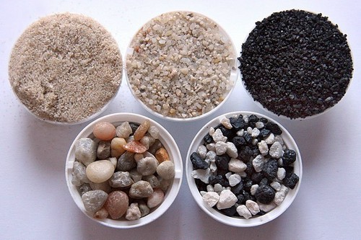
Грунт для аквариума
Любой человек который, решил создать новую подводную жизнь за стеклом должен знать, что залог успеха — это растения. Они нужны всем рыбам, но их правильный рост возможен только при наличие в аквариуме качественного грунта. Ведь именно он может дать растениям то, что им необходимо — идеальную среду для роста. Из грунта аквариумные растения получают все необходимые им вещества, за него же они цепляются корнями. Однако и здесь необходимо понимать, что грунт нужен не всем растениям, а только тем, у которых развитая корневая система.
В качестве грунта могут использоваться самые различные материалы.

Slide 15
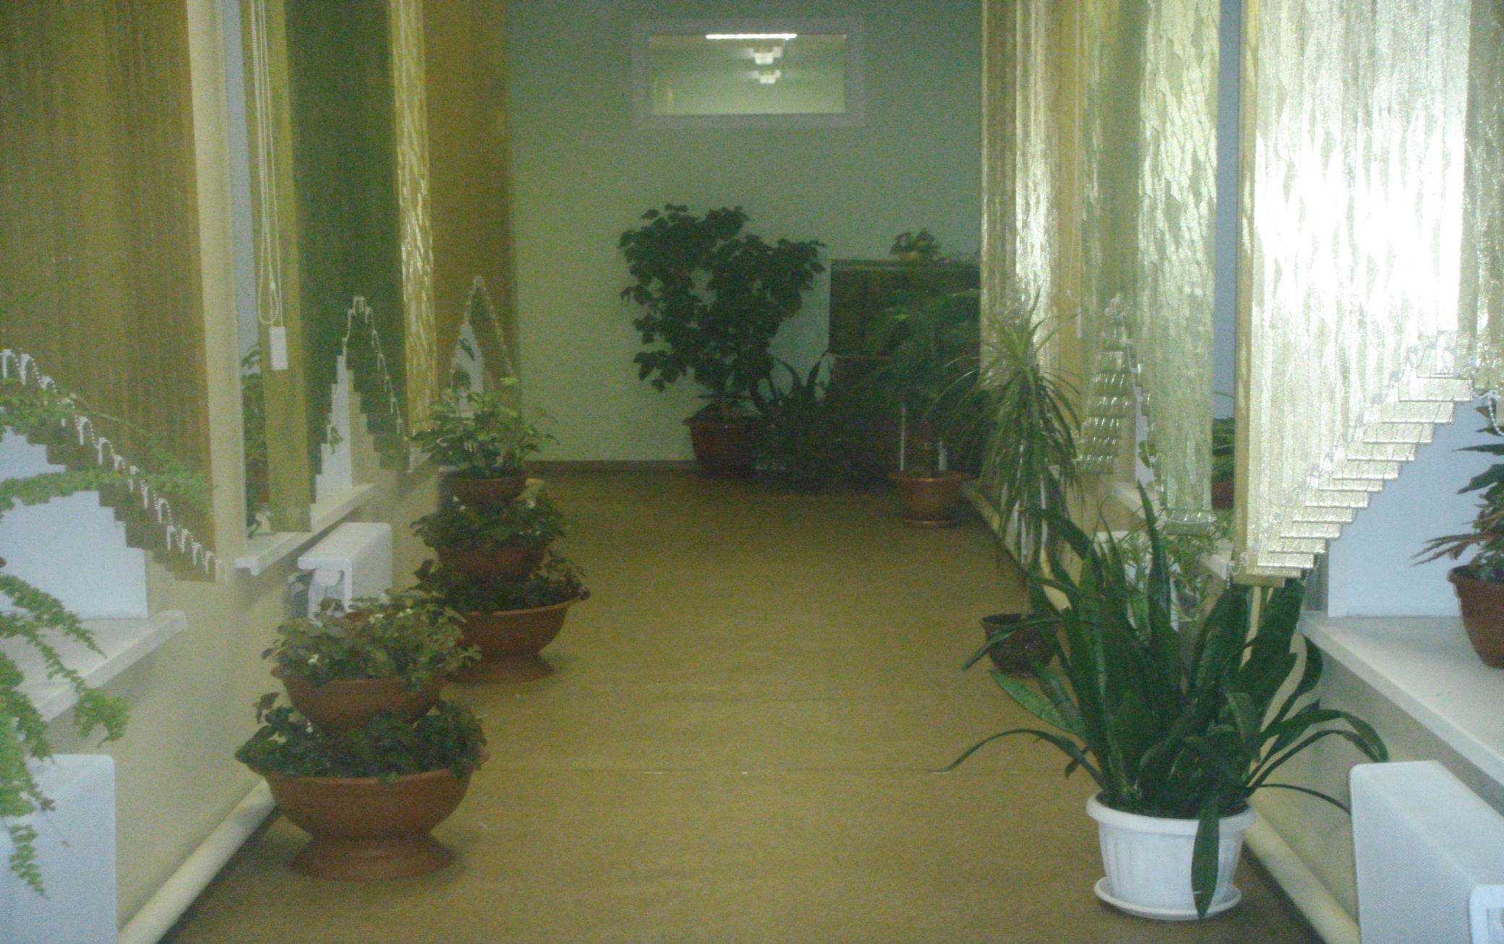
3. «Галерея цветов»

Slide 16
4. «Аквариум с крупными рыбами»
Точка аквариум с крупными рыбками. Дети знакомятся с другими обитателями большого аквариума .
Они учатся находить сходства и различия между обитателями двух аквариумов, устанавливать различные причинно-следственные связи.

